Slide 1
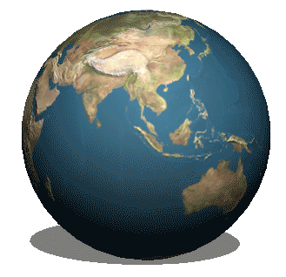
ҚАЗАҚСТАННЫҢ ІШКІ СУЛАРЫНЫҢ ГЕОСАЯСИ ПРОБЛЕМАЛАРЫ

Slide 2
Бүгінгі сабақта:
трансшекаралық өзендер, Каспий теңізінің мысалында Қазақстандағы су ресурстарының геосаяси проблемаларын жіктейсіздер және шешу жолдарын ұсынасыздар.

Slide 3

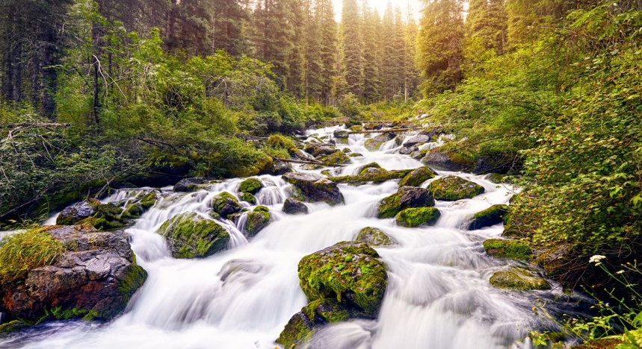
Мақсатқа жету үшін білуміз қажет
Судың геосаяси мәні қандай?
Трансшекаралық өзендерге қандай өзендер жатады?
Трансшекаралық су нысандары бойынша Қазақстанның халықаралық ынтықмақтастығының маңыздылығы қандай?
Қандай кедергілер бар және оларды қалай шешуге болады?

Slide 4

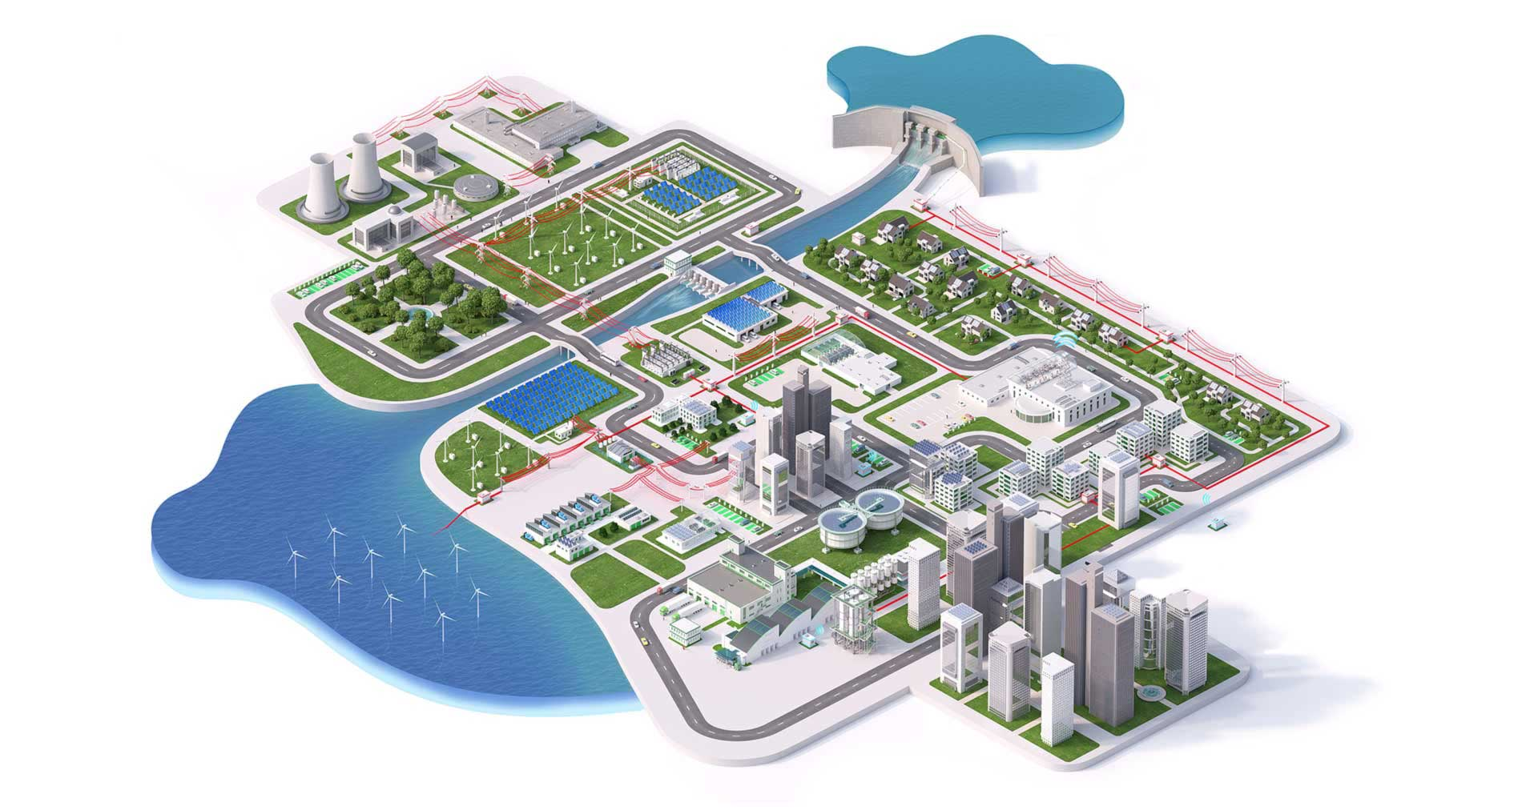

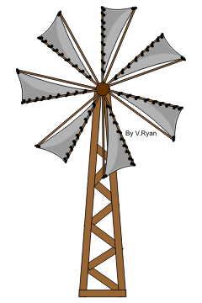
Су ресурстарының геосаяси мәні
Қамтамасыз ету
Орналастыру
Қорғаныс
Экономикалық даму
Көлік қатынастары

Slide 5
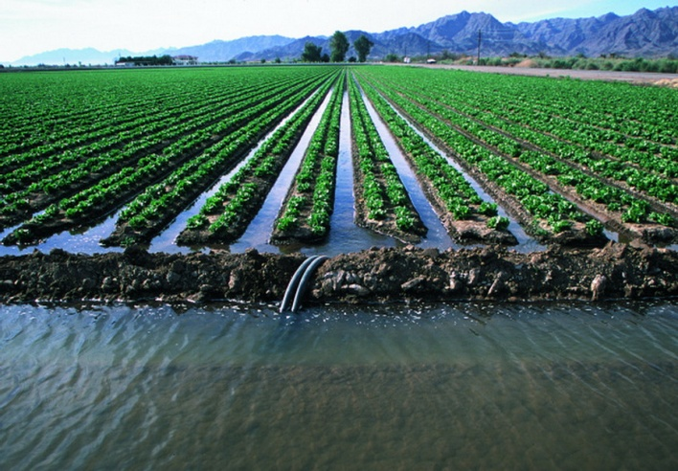
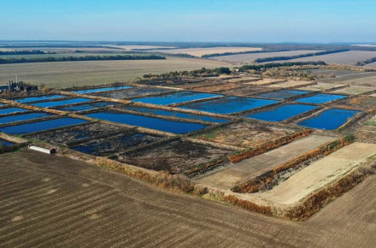
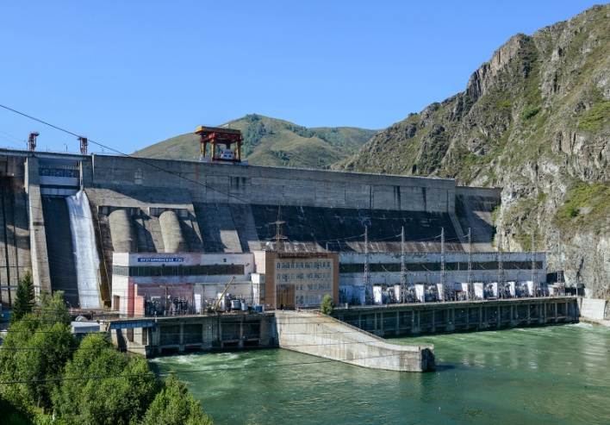
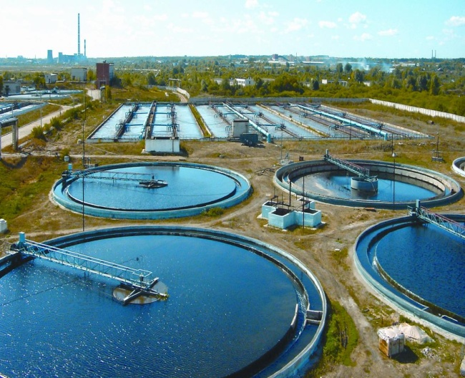
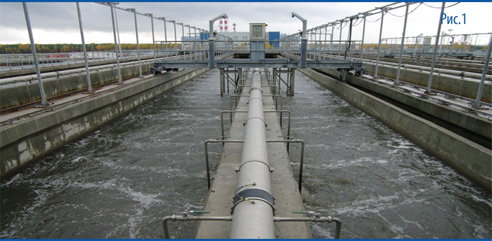
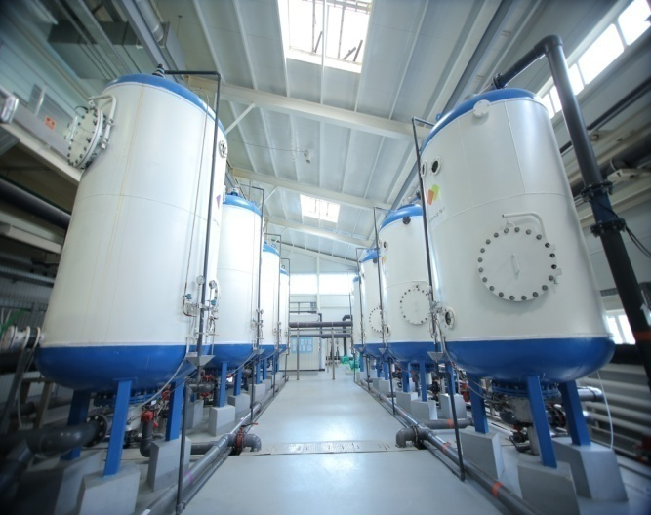
Су ресурстарымен қамтамасыз ету
Егістік алқаптарды сумен қамтамасыз ету
Энергетика саласы
Өндірісті және қалаларды сумен қамтамасыз ету
Химия өнеркәсібі

Slide 6
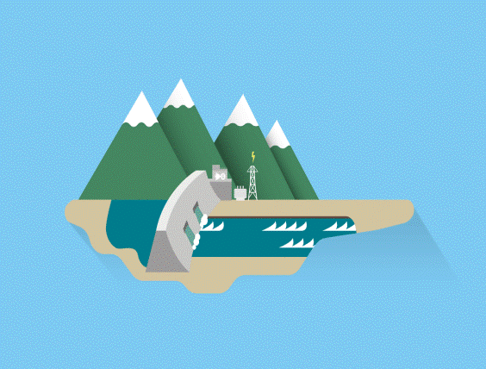
Су ресурстарының геосаяси мәні
Орналастыру – су жолдарын бойлай елді мекендер орналасады. Экономикалық аудандар қалыптасады.
Қорғаныс – іші су ресурстары ел қорғанысында нағыз тосқауыл қызметін атқарады.
Экономикалық даму – мемлекет дамуының стратегиялық желісінің рөлін орындайды.
Көлік қатынастары – өзендер мен каналдар арқылы және оларды бойлай маңызды көлік жолдары өтеді. Теңіздер мен өзендер кеме қатынастары ретінде пайдаланылады.

Slide 7

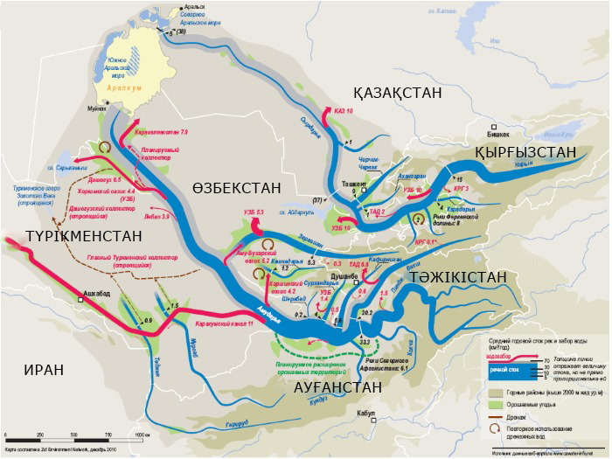





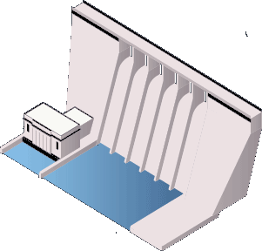
Трансшекаралық өзендердің шаруашылықтағы маңыздылығы пайдалану
Соңғы 60 жылда жер шарында ауызсуды тұтыну 8 есеге өсті. Жүзжылдықтың ортасына қарай көптеген елдер суды импорттауға мәжбүр болады.
Дүниежүзінде 260-тан астам өзеннің бассейндері екі немесе бірнеше мемлекеттің арасында бөлініп орналасқан.

Slide 8



Трансшекаралық өзендер
Қазақстанда су ресурстарының қоры шектеулі. Бұл табиғи байлықтардың қорын игеруді және тұрақты әрі экономикалық даму мүмкіндігін шектейді.
​Трансшегаралық өзендер – бірнеше мемлекеттік аумақтан ағып өтетін өзендер. 8 су бассейнінің 7 трансшегаралық, ал 6 су бассейніне ағын су іргелес мемлекеттерден келіп құйылады.
Қазақстан көршілес елдер аумағынан ағып келетін трансшегаралық өзен суларына тәуелділік индексі бойынша Израиль және Португалия тәрізді елдермен қатар тұр. Қазақстан Республикасы аумағының сумен қамтамасыз етілуі өзеннің жоғарғы ағысында орналасқан іргелес мемлекеттердің су саясатына айтарлықтай дәрежеде тәуелді.

Slide 9
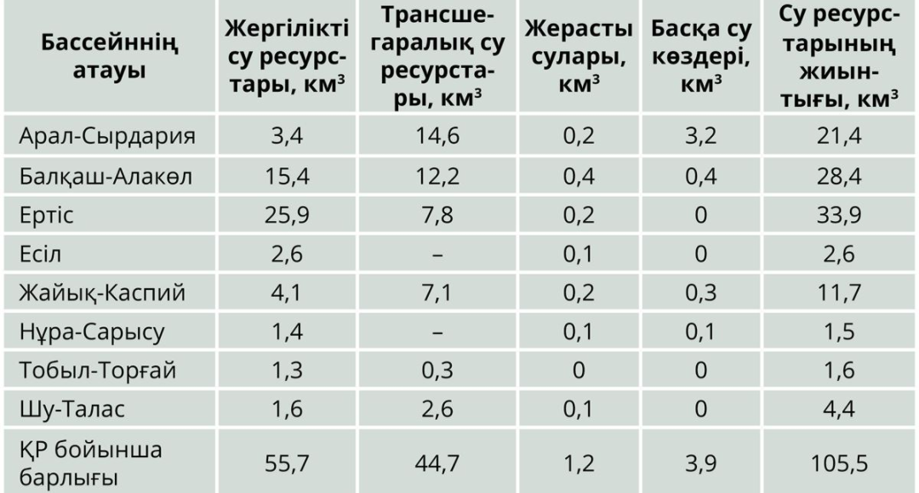
Су ресурстарымен қамтамасыз етілуі

Slide 10
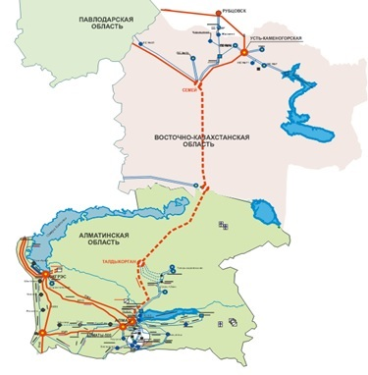
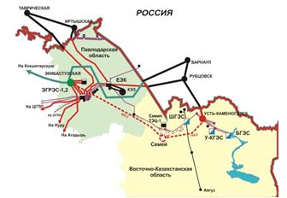

Су ресурстарын алдын ала орналастырудың маңыздылығы
«Екібастұз – Үлбі СЭС (Семей) 500кВт
«Семей – Үлбі СЭС» 500 кВт
1150 кВт «Екібастұз»ҚС
500 кВт «Өскемен» ҚС
220 кВт «Үлбі СЭС» ҚС

Slide 11

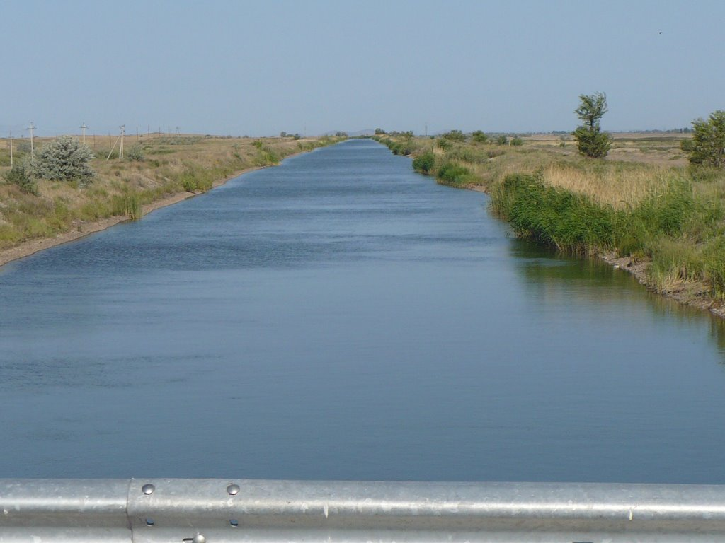
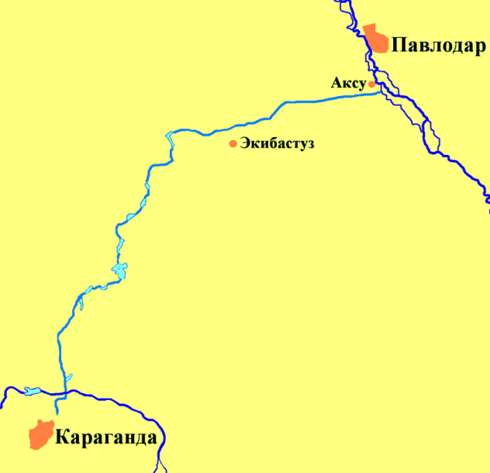
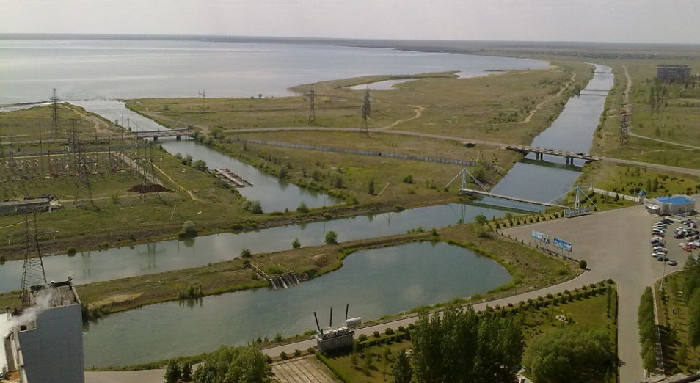
Ертіс-Қарағанды каналын орналастырудың маңызы
Жалпы ұзындығы 458 км. Ертістің суы Орталық сумен қамтамасыз етуге және суландыруға арналған Ертіс-Қарағанды каналын қоректендіруге (75 м³/с су алынады) пайдаланылады. Канал бойындағы 22 су көтергіш станциялары суды 420 м биіктікке көтереді. Канал бойында, сондай-ақ 11 су торабы, 2 бөген, 17 көпір және автомобиль жолы салынған.
Ертіс-Қарағанды каналы

Slide 12


Су ресурстарының аумақтарға жоспарлануы
Павлодар облысына
0,94 млрд./м³
Канал арқылы өткізілген су 2,5 млрд./м³
Ертіс суының қуаң Сарыарқа өңіріне келуі
тың жерлерді игеру процесін жалғастырды. Жасанды су магистралы негізінде қосалқы шаруашылықтар құрылып, суармалы алқаптардан мол өнім алынды. Республикамыздың ірі индустриялық орталықтарын ауыл шаруашылығы өнімдерімен қамтамасыз етуге қызмет етеді.
Ақмола облысына
0,35 млрд./м³
Қарағанды облысына
1,21млрд./м³

Slide 13




Ертіс өзенінің геосаяси мәселесі
Хельсинки хаттамасы - 1992 жылы Финляндияда өткен Хельсинки хаттамасында трансшекаралық өзендерді ортақ мақсаттарға тиімді пайдалану туралы келісім жасалған.
Үлкен ұласты өзені - Ертіс алабындағы өзен. Сауыр жотасының солтүстік-шығыс беткейіндегі Мұзтау тауының (3816 м) етегіндегі бұлақтан басталып, Кіші ұласты қосып алып, Бозайғырқұм сіңеді. Гидрологтардың мониторинг қорытындысы бойынша осы кішігірім өзен суын толықтай Қытай мемлекеті пайдаланады. Бұл Ертіс өзенінің бір саласын Ертістан ажыратып, судың азаюына себеп болып отыр.
Халықаралық ынтымақтастық

Slide 14

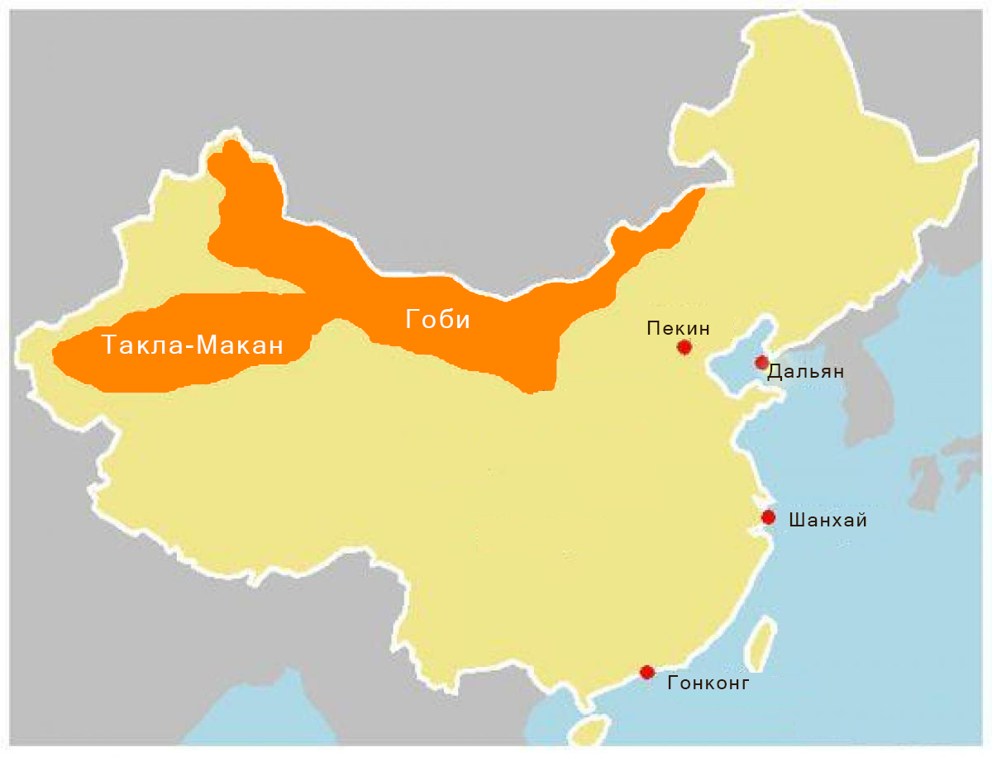




Қытай халқын батысқа көшіру бағдарламасы
100 млн халықты батысқа орналастыру, жаңа аудандарды игеру, суармалы егіншілікті дамыту, жаңа мұнай кен орындарын ашу, халықтың қоныстану балансын тепе-теңдікте сақтау, Гоби және Такламакан шөлдеріне суды пайдаланып, суармалы егіншілік аудандарын салу

Slide 15
Тапсырма
Трансшекаралық су ресурстарының негізі геосаяси мәні қандай?

Slide 16

Жауабы:
Қамтамасыз ету
Орналастыру
Қорғаныс
Экономикалық даму
Көлік қатынастары

Slide 17
Қорытынды
Трансшекаралық өзендер, Каспий теңізінің мысалында Қазақстандағы су ресурстарының геосаяси проблемаларын жіктейсіздер және шешу жолдарын ұсынасыздар.

